Slide 1
Мастер-класс по вязанию: Подвеска-ключница
Автор: Казак М.В., учитель технологии, МБОУ СОШ № 4, г. Сургут

Slide 2
Цель и задачи мастер-класса
Цель: знакомство с техникой фигурного вязания
Задачи:
закрепление навыков работы с пряжей (воздушная петля, петля без накида, петля с накидом, круговая вязка)
знакомство с технологическими этапами изготовления подвески-ключницы
развитие аккуратности, усидчивости, креативности

Slide 3
Этапы работы
1
Подготовительный
2
Практический
Выполнение изделия
3
Итоговый
Демонстрация полученной работы, рефлексия
Знакомство с материалами, организация рабочего места

Slide 4
Данный мастер-класс предназначен для детей 5-8 классов, имеющих навыки вязания крючком.
В результате мастер-класса его участники познакомятся с технологическими этапами изготовления вязаной подвески-ключницы, начиная от подбора пряжи и до декора изделия.
В условиях дистанционного обучения данный мастер-класс может выступать пособием для самостоятельной работы учеников на дому.
Данное занятие научит детей правильно организовывать свое рабочее место, подбирать правильные инструменты.
Представленный мастер-класс может быть использован педагогами дополнительного образования, учителями технологии.
Общая продолжительность мастер-класса 1,5 часа

Slide 5
1. Знакомство с материалами
Нам понадобится:
Крючок
Натуральная пряжа (пенька, сизаль, джут)
Поскольку наше изделия должно быть прочным, требуется достаточно жесткая пряжа, способная держать форму.
Ножницы
Бусины для украшения (при желании)

Slide 6
2. Организация рабочего места
Необходима твердая рабочая поверхность, устойчивый стул.
Свет при вязании должен падать слева.
Расстояние от глаз до вязания должно составлять 35-40 см.
Правила техники безопасности:
Ножницы должны лежать с сомкнутыми лезвиями, передавать их следует кольцами вперед.
При работе с ножницами и крючком соблюдать осторожность.
Вязальный крючок использовать только по назначению.
Нельзя делать резких движений рукой с крючком в направлении рядом сидящего человека.
Следить за правильной организацией рабочего места, не ходить по кабинету с расчехленным крючком.
Следить за правильным положением рук и посадкой во время работы.
При травме необходимо незамедлительно обратиться к учителю.

Slide 7
3. Практический этап
1. Делаем двойную круговую петлю и провязываем первую петлю.

Slide 8
2. Провязываем десять петель. Закрываем первый ряд.

Slide 9
3. Второй ряд. Из каждой петли первого ряда вывязываем три петли с накидом, провязывая в одну, продевая крючок за петлями с накидами. Поучается 10 «шишечек».

Slide 10
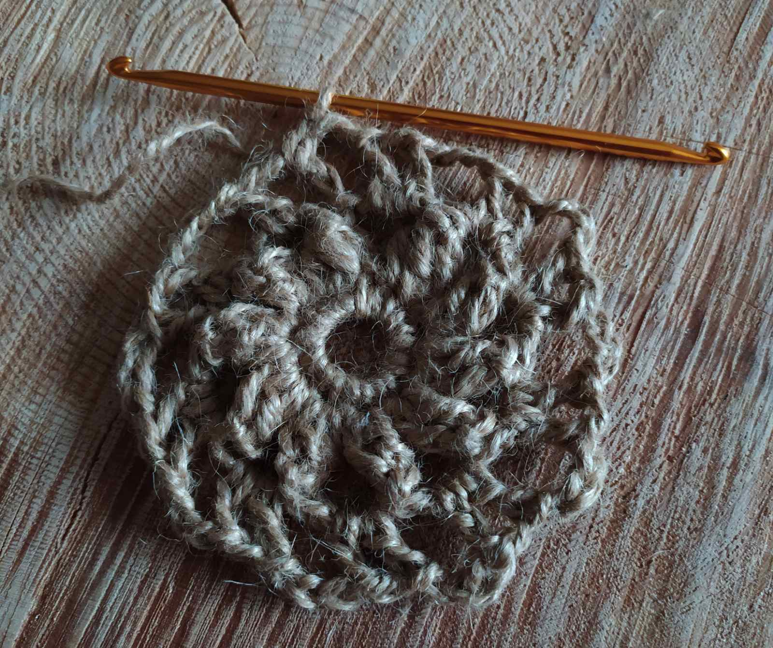
4. Третий ряд начинаем вязать из петли, показанной на рисунке.
Набираем 2+3 воздушные петли, потом 1 петлю с накидом провязываем после «шишечки».
Далее чередуем; 1 воздушная петля, 1 петля с накидом, 3 воздушные петли, 1 петля с накидом.
Проверяем по рисунку: три воздушные петли всегда над «шишечкой», между «шишечками» две петли с накидом и одна воздушная петля между ними.

Slide 11
5. Четвертый ряд начинаем вязать из петли, указанной на фото.
Набираем 2+4 воздушных петли, потом провязываем 2 петли с накидом.
В следующую ячейку провязываем 5 петель с накидом. Далее провязываем 1 петлю без накида. Повторяем так еще дважды.
В пятую по счету ячейку провязываем 7 петель с накидом, далее 2 воздушные петли и снова 7 петель с накидом через 1 ячейку.
Повторяем чередование петель в обратном порядке.
Оставшееся пространство провязываем петлями с накидом. Закрываем ряд.

Slide 12
6. Теперь работаем только с верхним пространством.
Следующий ряд провязываем петлями без накида.
Закрываем вязку рядом петель с накидом.

Slide 13
7. Оформляем верх. Провязываем цепочку из 12 воздушных петель, затем обвязываем их петлями без накида.
8. Отпариваем подвеску с двух сторон.
9. Делаем декоративную кисточку.

Slide 14
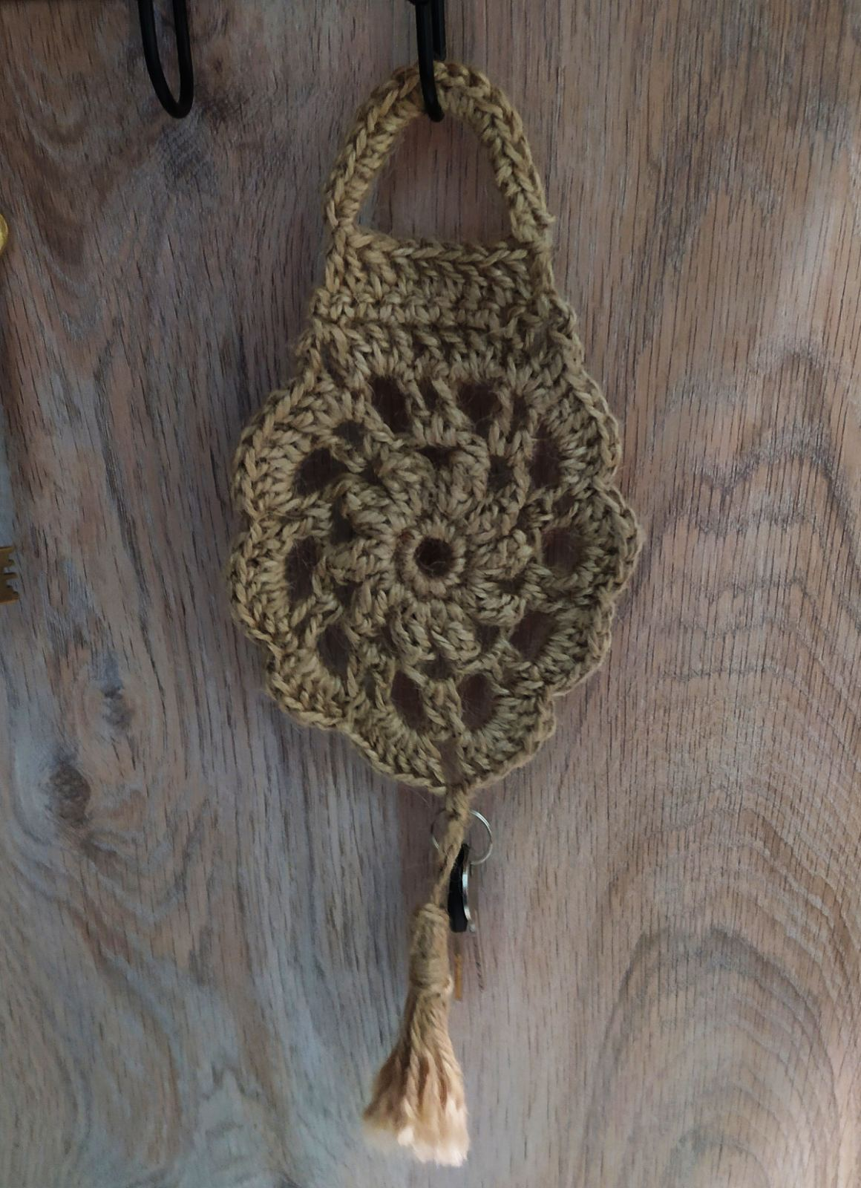
4. Итоговый этап
Наше изделие готово.
По желанию можно украсить подвеску бусинами.

Slide 15
Вопросы для рефлексии:
Что было самым сложным на занятии?
Что показалось самым интересным?
Есть ли у вас идеи как можно дополнить изделие?
Хотите ли вы сделать ключницу по своему собственному эскизу?
Понравился ли вам мастер-класс?

Slide 16
Спасибо за внимание!

